Slide 1
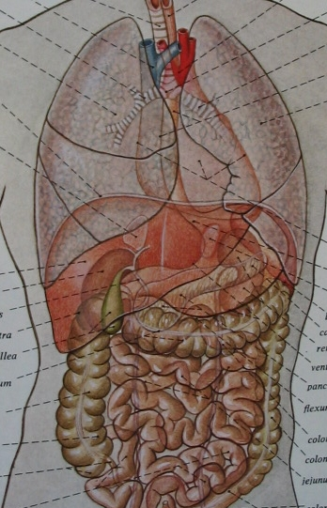
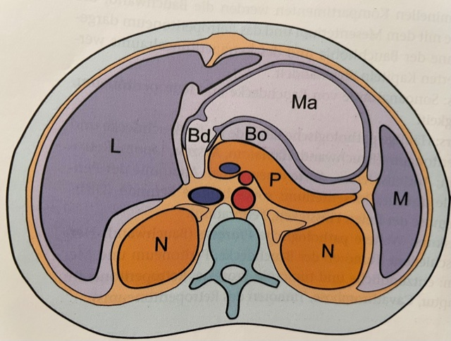
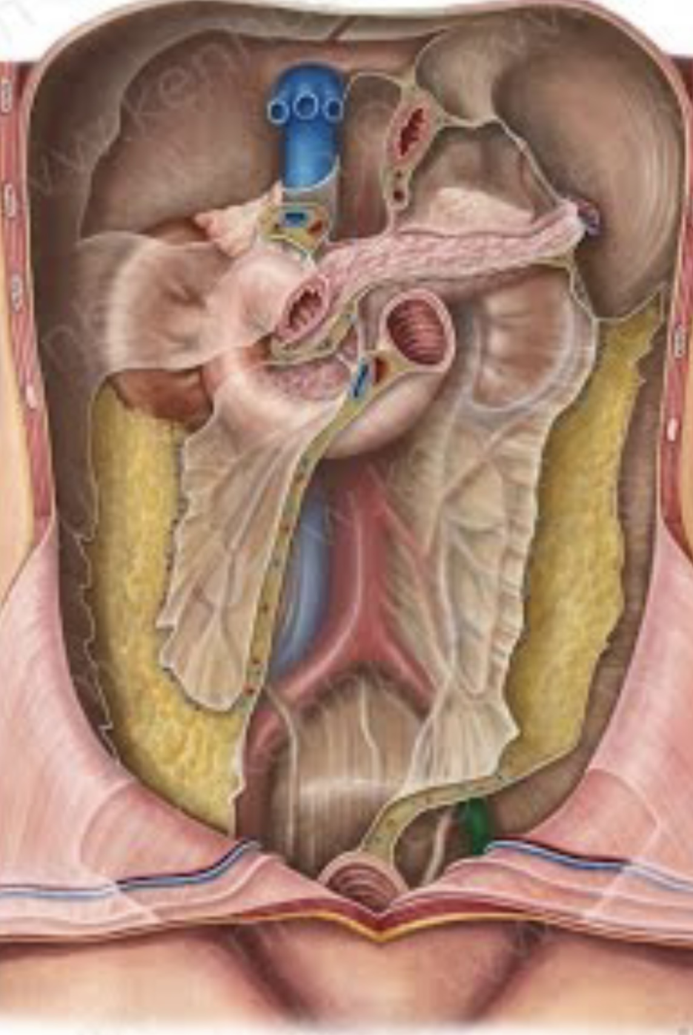
Pankreas
Thomas Chlibec – Ultraschallzentrum Rorschach
www.swisssono.ch

Slide 2
Pankreas
Thomas Chlibec – Ultraschallzentrum Rorschach
www.swisssono.ch

Slide 3
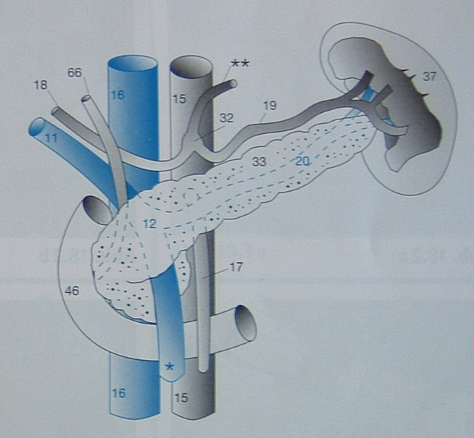
Pankreas Anatomie

Slide 4
Pankreas Allgemeines
Grösse:
Caput < 3,0 cm
Corpus < 2,5cm
Cauda < 2,5cm
D. Wirsungianus < 0,2 cm
Exokrine und endokrine Drüse
14-18 cm lang
Lage retroperitoneal
Caput, Corpus, Cauda, Proc Uncinatus
Hinterwand der Bursa omentalis
Ductus wirsungianus (77%: endet gemeinsam mit DCH an der papilla vateri,
fehlt in 3% der Fälle)
Gefässversorgung durch Äste des TrCoe, der AMS, der A lienalis
Venöser Abfluss: V. lienalis und VMS

Slide 5
Pankreas Anatomie

Slide 6
Pankreas Untersuchungsgang I
Orientierung: Konfluens, V.lienalis

Slide 7
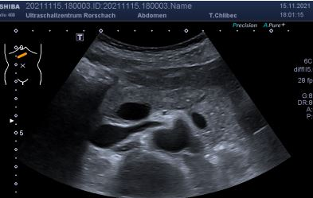
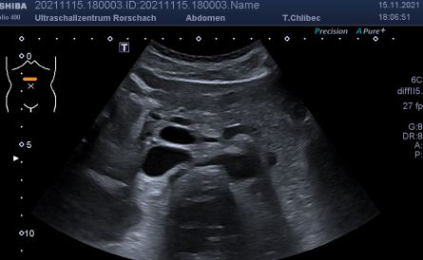
Pankreas Untersuchungsgang I
Orientierung: Konfluens, V.lienalis

Slide 8
Pankreas Untersuchungsgang II

Slide 9
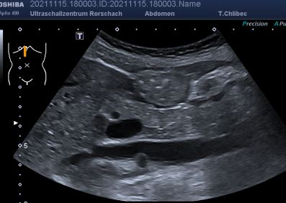
Pankreas Untersuchungsgang II

Slide 10
Pankreas Untersuchungsgang III

Slide 11
Pankreas Untersuchungsgang III

Slide 12
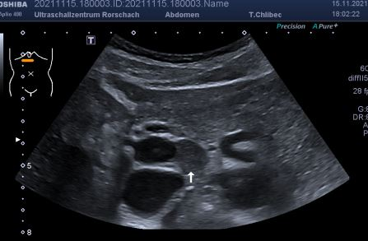
Pankreas Sono Normalbefund
Echogenität altersabhängig
Bei jungen und schlanken Patienten echoarm
Mit zunehmendem Alter oder bei Adipositas echoreich (Lipomatose)
Beurteilungskriterien:
Grösse
Kontur
Struktur
Begleitphänomene, Ductus wirsungianus

Slide 13
Pathologien
Entzündliche Pankreasveränderungen (Aufbaukurs)
Akute Pankreatitis
Chronische Pankreatitis
Komplikationen
Ursachen?
Verschlussikterus
Dil. des D.Wirsungianus (Stein?)
Begleitveränderungen
Aszites
Pleuraerguss
Pankreastumoren (Abschlusskurs)
Karzinome, endokrin aktive Tu, Adenome

Slide 14
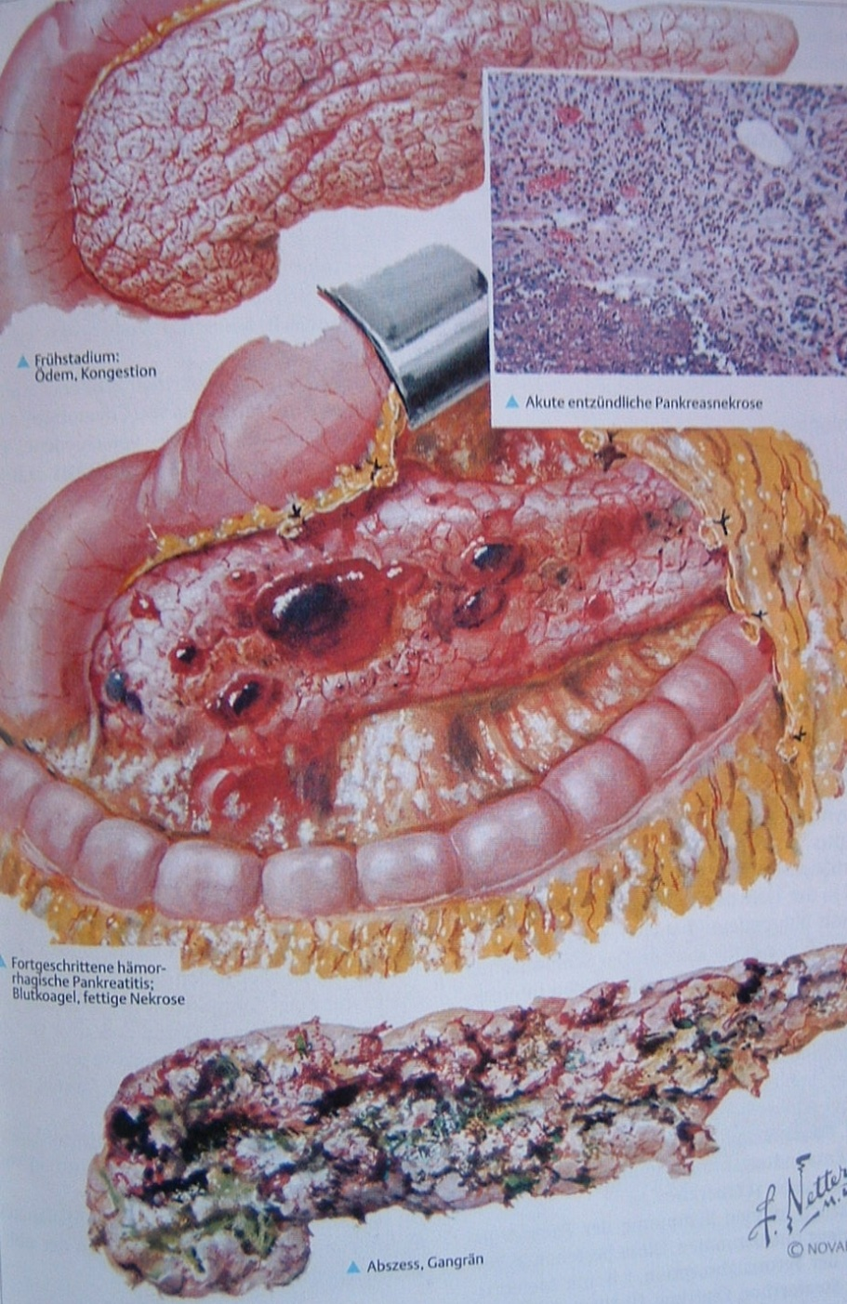
Pankreatitis akut
Sonografische Zeichen fehlen oft
Unschärfe der Organgrenzen? Hypoechogene Veränderung? Dickenzunahme?
Komplikationen: Exsudation in die Bursa Omentalis?
DHC?, Ductus wirsungianus?
Kalk?
Morison pouch? Pleuraergüsse? Abszedierung? Duodenalwandverdickung? Pseudozysten?
Diagnose: Klinik, Labor, CT

Slide 15
Pankreatitis akut

Slide 16
Pankreatitis akut

Slide 17
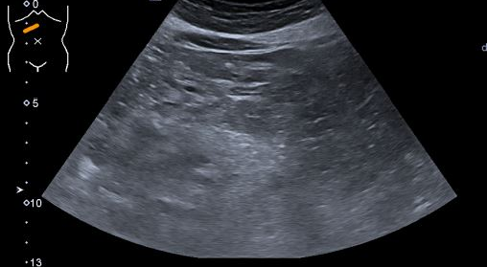
Pankreatitis akut

Slide 18
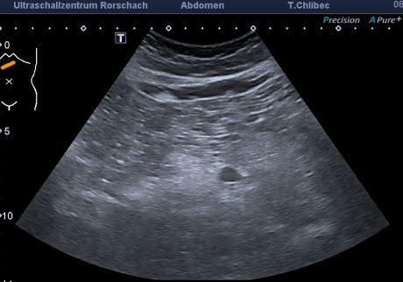
Pankreatitis akut II

Slide 19
Pankreatitis akut

Slide 20
Akute Pankreatitis

Slide 21
Akute exsudative Pankreatitis

Slide 22
Akute ödematöse Pankreatitis

Slide 23
Pankreaspseudozyste

Slide 24
Pankreatitis
Akut:
Gallenwegserkrankungen 45%
C2 35%
Idiopathisch
Hereditär, medikamentös (2%), seltene Ursachen
Ödem, Nekrose, Blutung, Fettgewebsnekrose, Exsudate
Komplikationen: Schock, Blutung, Thrombosen, Abszesse,
Pseudozysten
chronisch:
C2 (80%), idiopathisch (15%)
Mit fokaler Nekrose
Mit segmentaler oder diffuser Fibrose
Kalzifizierend/mit Steinen
Komplikationen: wie akut…. Zusätzlich Ca..

Slide 25
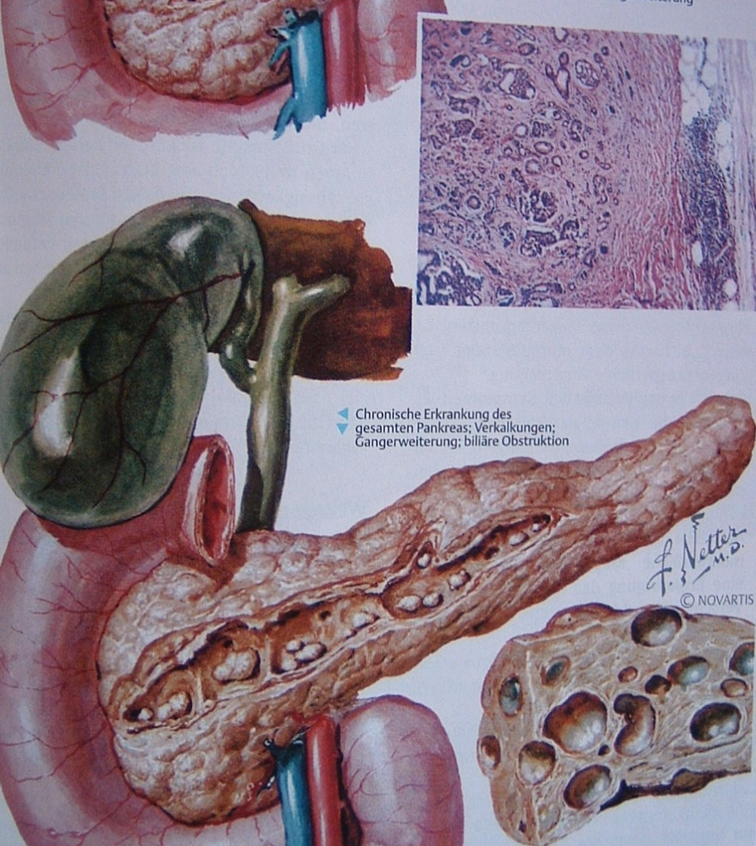
Pankreatitis chronisch/Komplikationen
Variables Bild, eher echoreich
Inhomogenes Organ? Gewellte Oberfläche?
Atrophische Abschnitte
Erweiterter ductus wirsungianus/santorini?
Komplikationen:
Verkalkungen? Gangsteine?
Pseudozysten? (v.a. im Rahmen exsudativ nekrotisierender Pankreatitiden)
Exsudationen?
NPL? Vs fokale Pankreatitis?

Slide 26
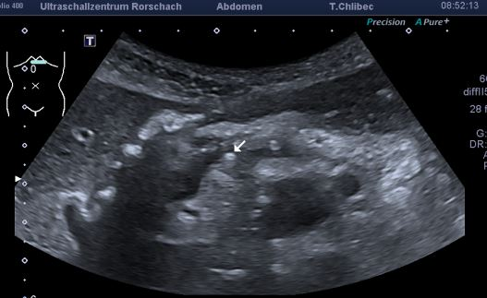
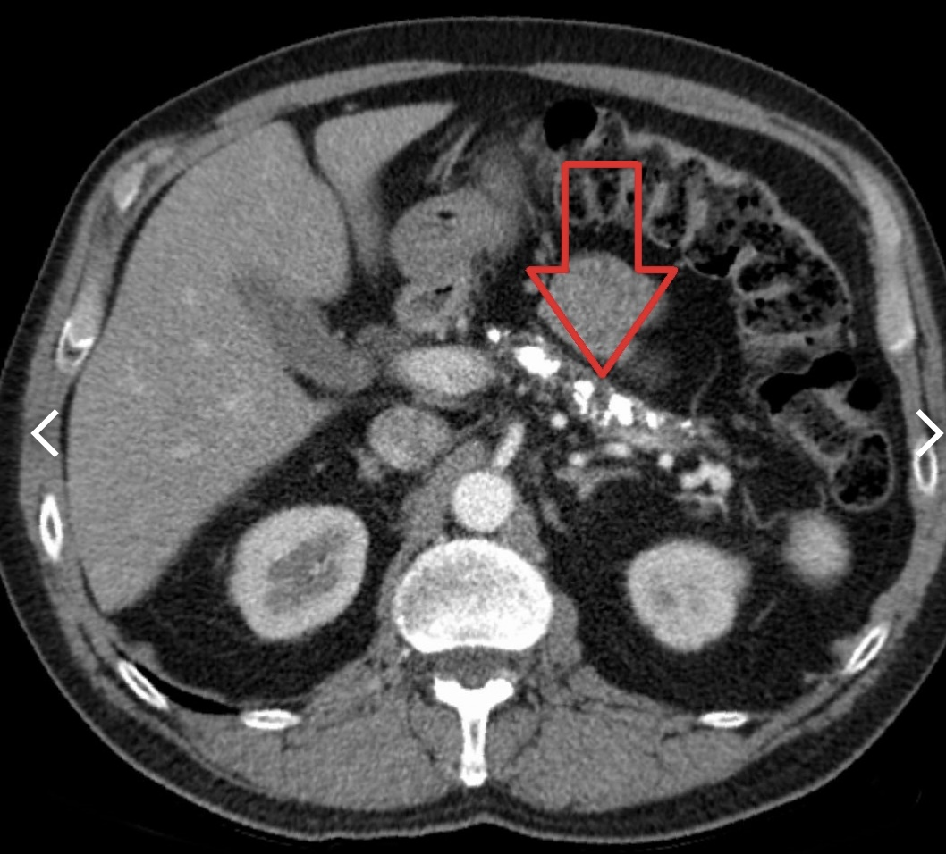
Pankreatitis chronisch

Slide 27
Pankreatitis chronisch

Slide 28
Chronische Pankreatitis

Slide 29
Exsudat bei Pankreatits

Slide 30
Chronische Pankreatitis

Slide 31
Chronische Pankreatitis. Konkrement mit Gangerweiterung

Slide 32
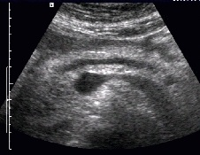
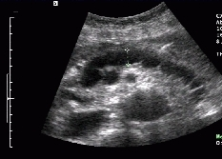
Erweiterung D. wirsungianus

Slide 33
Pankreatitis - Wert der Sonografie
Ausschluss von Differentialdiagnosen
Verlaufsbeurteilung
Kontrolle von Komplikationen (Magen- oder Duodenalwandinfiltration, Thrombose der V.Lienalis, Pseudozysten, Abszesse, Aszites. Punktionshilfe)
Ursache?
Diagnose: Klinik, Labor, CT

Slide 34
Exkurs NPL

Slide 35
Fragen?

